Slide 1

Microsoft Access
Programación Comercial I
Escuela de Ingenieria de Ciencias Y Sistemas Facultad de Ingenieria
Universidad de San Carlos de Guatemala

Slide 2


Recursos
Agenda
RECORDATORIOS
https://youtu.be/ZXwEOJChkXQ
https://create.kahoot.it/details/70ceba68-ce9d-48da-80e7-50ae64cf008f
APLICACIÓN DE MODELO ENTIDAD RELACIÓN
EJEMPLOS COMPONENTES MODELO ENTIDAD RELACIÓN
COMPOSICIÓN Y CARDINALIDAD
CONTROLES Y VALIDACIÓN DE FORMULARIOS
APLICACIÓN TIPOS DE CONSULTAS

Slide 3
COMPONENTES DEL MODELO ENTIDAD RELACIÓN
1
El Modelo Entidad-Relación es una técnica utilizada en el diseño de bases de datos para representar la estructura lógica de las mismas. Fue propuesto por Peter Chen en 1976. Este modelo se utiliza para conceptualizar y estructurar datos en términos de entidades, atributos y relaciones, facilitando el diseño y la comunicación del esquema de la base de datos antes de su implementación física
Programación Comercial |1S2025

Slide 4
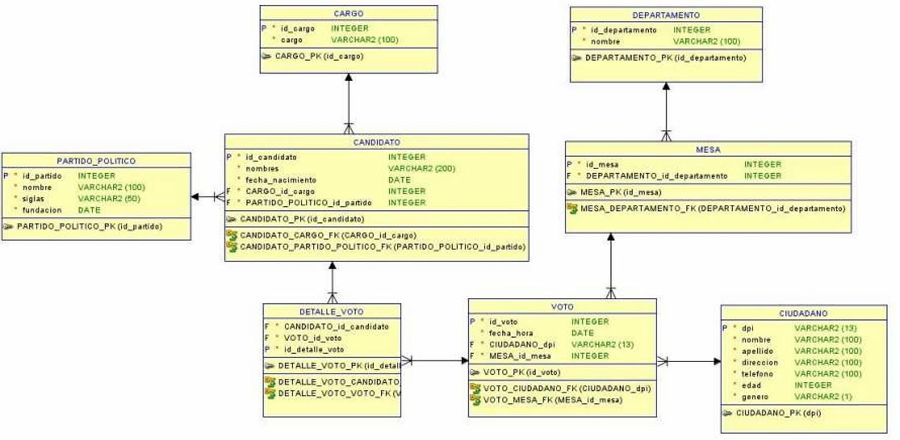
2
Programación Comercial |1S2025

Slide 5
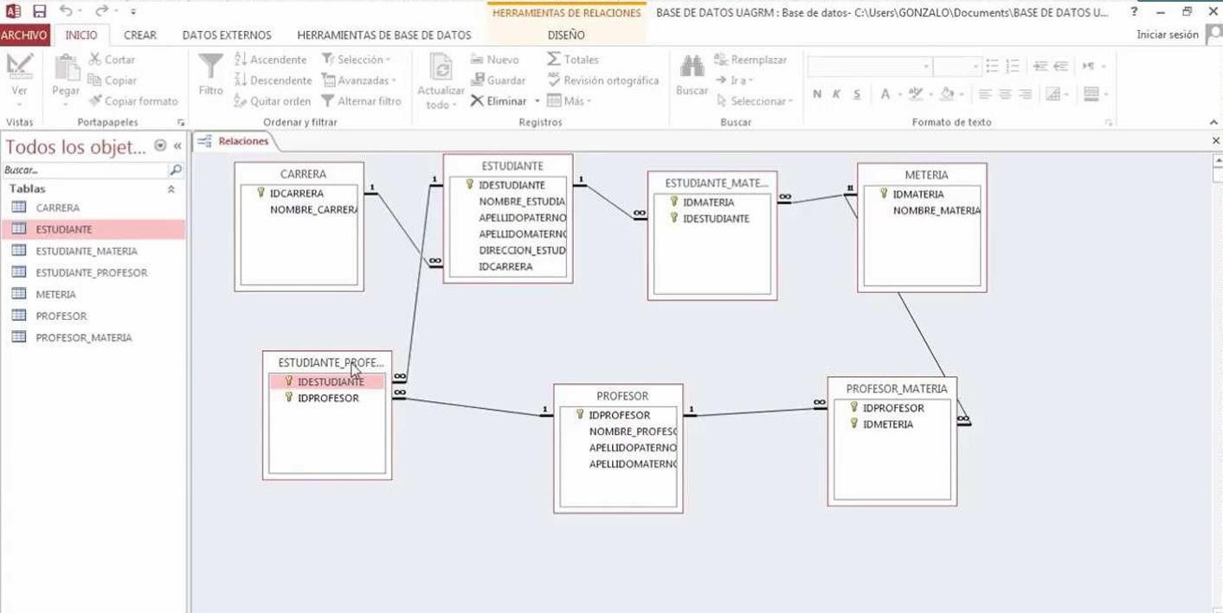
8
Larana University | 2024

Slide 6
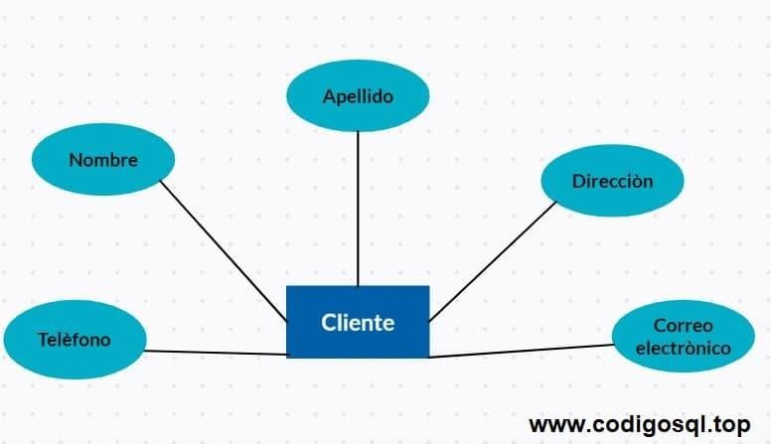
COMPONENTES DEL MODELO ENTIDAD RELACIÓN
9
a. Entidades:
Las entidades representan objetos o cosas en el mundo real que son distinguibles entre sí. Cada entidad tiene un conjunto de propiedades, conocidas como atributos, que describen sus características.
Programación Comercial |1S2025

Slide 7
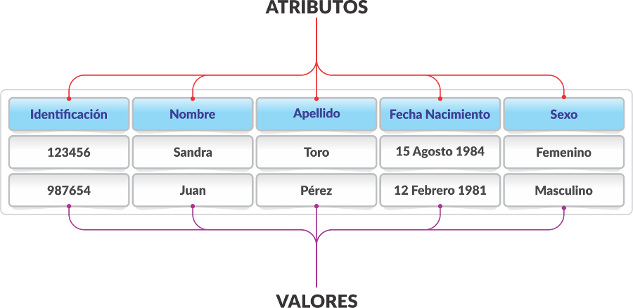
COMPONENTES DEL MODELO ENTIDAD RELACIÓN
9
b. Atributos:
Los atributos son propiedades que describen una entidad. Cada atributo tiene un dominio de valores posibles
Programación Comercial |1S2025

Slide 8
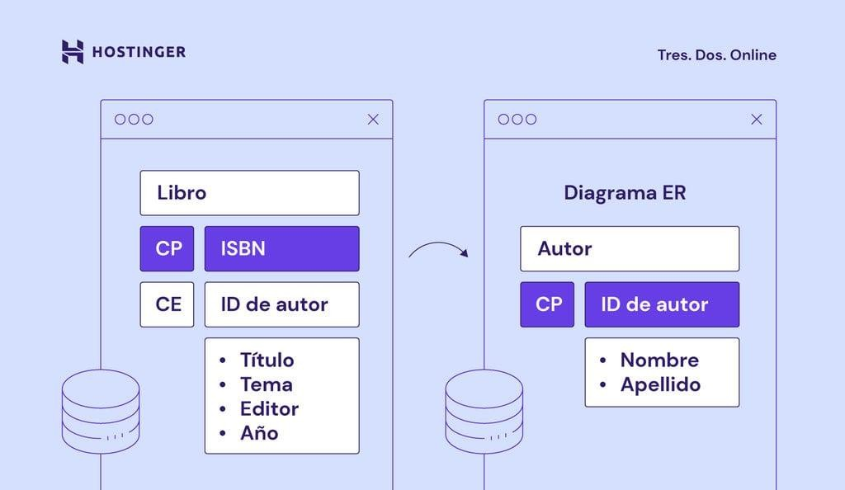
COMPONENTES DEL MODELO ENTIDAD RELACIÓN
9
Relaciones Las relaciones representan asociaciones entre entidades. Una relación es un conjunto de asociaciones o instancias de entidades que están relacionadas entre sí.
Unaria: Involucra una sola entidad en la relación
Binaria: Involucra dos entidades en la relación
Ternaria y de mayor grado: Involucra tres o más entidades en la relación
Programación Comercial |1S2025

Slide 9
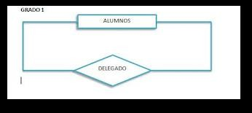
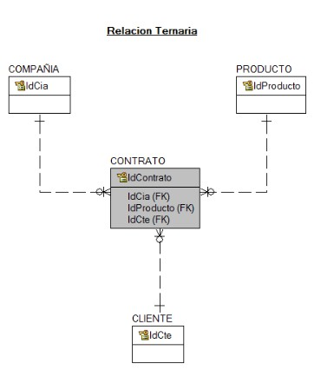

EJEMPLOS
10
Programación Comercial |1S2025

Slide 10
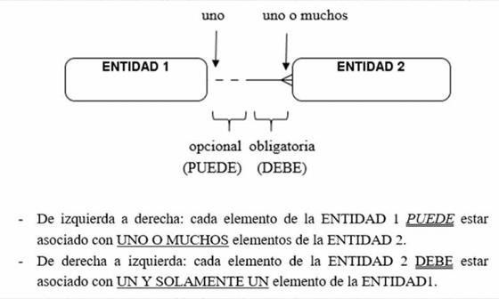
Composición
11
Programación Comercial |1S2025

Slide 11
13
Cardinalidad
La cardinalidad define el número de instancias de una entidad que pueden estar asociadas con una instancia de otra entidad en una relación. Tipos de Cardinalidad:
1:1 (Uno a Uno): Cada instancia de una entidad se relaciona con una única instancia de otra entidad.
1:M (Uno a Muchos): Cada instancia de una entidad puede relacionarse con
muchas instancias de otra entidad.
M:M (Muchos a Muchos): Muchas instancias de una entidad pueden relacionarse con muchas instancias de otra entidad
Programación Comercial |1S2025

Slide 12
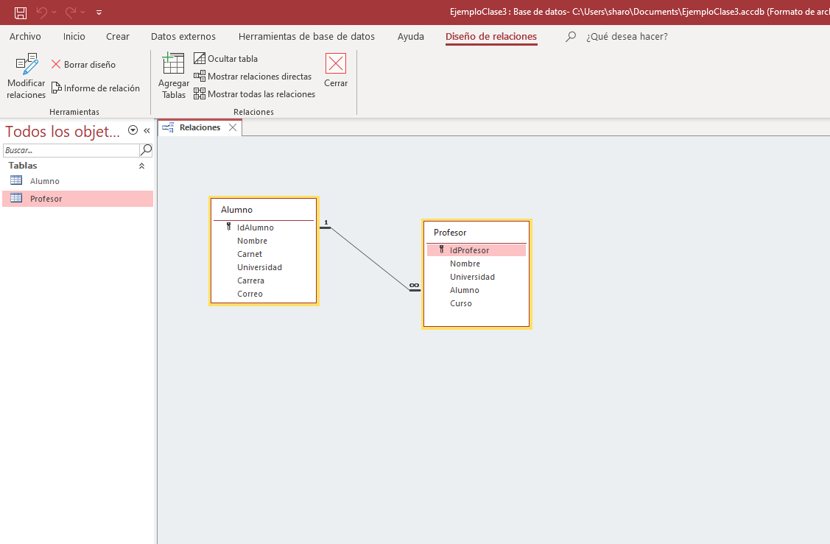
19
HT#1
Cada facultad puede ofrecer múltiples carreras, pero cada carrera pertenece únicamente a una facultad. Esto permite organizar mejor la estructura académica de la universidad, asegurando que todas las carreras estén correctamente asignadas a la facultad correspondiente. Con base a esto diseñe el modelo entidad relación para relacionar estas entiedades.
Subir la imagen en el apartado de UEDI, ejemplo:
Programación Comercial |1S2025

Slide 13
COMPETENCIA(S) QUE DESARROLLAREMOS
Recuerda los comandos básicos en Microsoft Access aplicando funciones de búsqueda y creación de consultas para realizar tareas de gestión de bases de datos

Slide 14
CONCEPTOS CLAVE APRENDIDOS
Consulta de Selección
Permite extraer y mostrar registros de una o varias tablas aplicando criterios específicos (por ejemplo, filtrar estudiantes mayores de 25 años).
Consulta de Parámetros
Variante de la consulta de selección que, al ejecutarse, solicita al usuario ingresar uno o más valores (por ejemplo, “Introduzca el apellido”) para filtrar la información en tiempo real.
Formulario
Interfaz gráfica que facilita la captura, visualización y edición de registros sin necesidad de trabajar directamente en la hoja de datos, reduciendo errores y agilizando la interacción con la base de datos.

Slide 15
NOMBRE DEL VALOR Y/O ACTITUD
Integridad
Asegurar que los datos almacenados sean completos, veraces y consistentes.

Slide 16
REFERENCIAS
Bibliografía
https://uedi.ingenieria.usac.edu.gt/campus/course/view.php?id=1462
Laudon, K. C., & Laudon, J. P. (2016). Sistemas de información gerencial (14 ed.). Pearson Educación. Daniel Cohen, Enrique Asín Lares. Tecnologías de la Información, Estrategias y transformación en los negocios. McGraw Hill. Sexta Edición.

Slide 17

¡GRACIAS ATENCIÓN!
POR
SU
DUDAS
RECUERDA QUE TENEMOS NUESTRO FORO SEMANAL DONDE PUEDES CONSULTAR CUALQUIER DUDA QUE TE SURJA EN LA SEMANA

